Slide 1
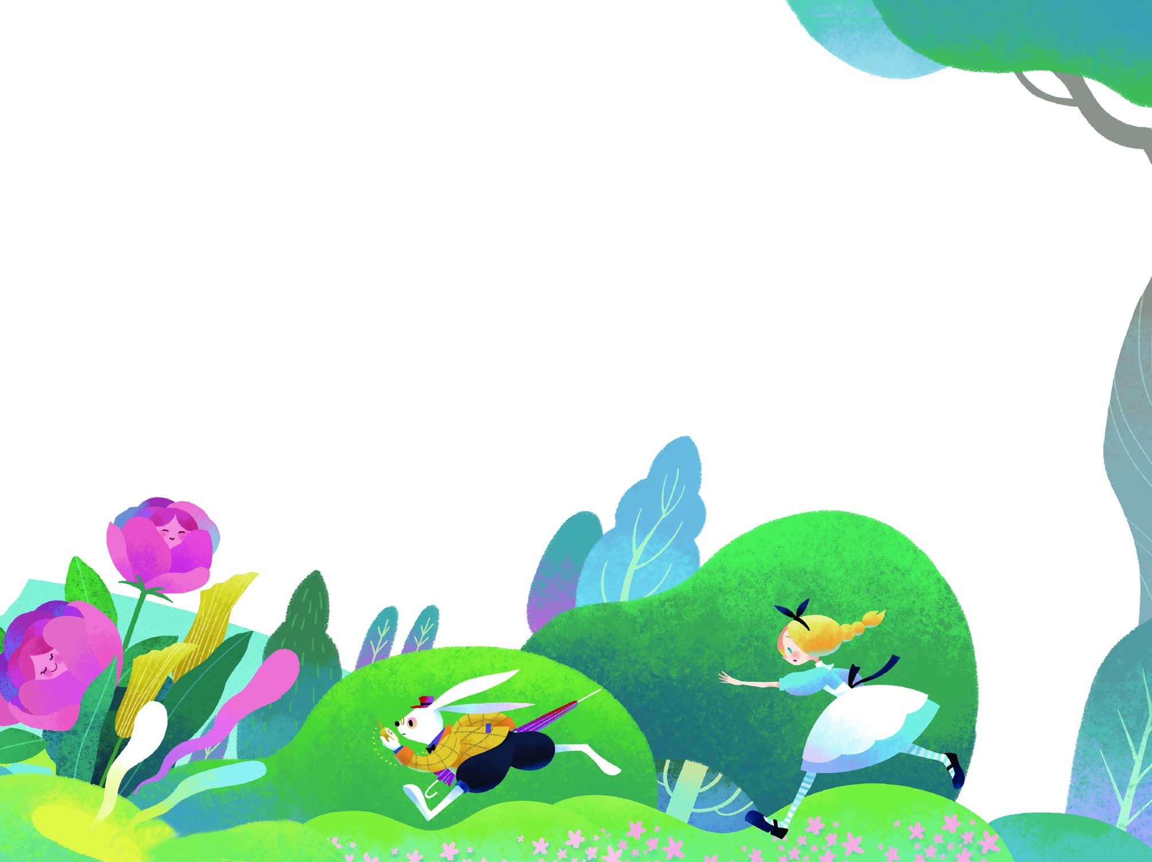
第 十 二 課
掉 進 一 個 兔 子 洞
桃園市大忠國小
陳佳慧老師 繪製
第十 二 課
調 進一 個吐 子動
提問
心智圖
提 問 心 智 圖

Slide 2
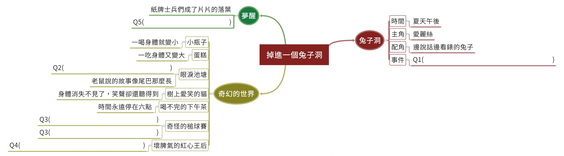
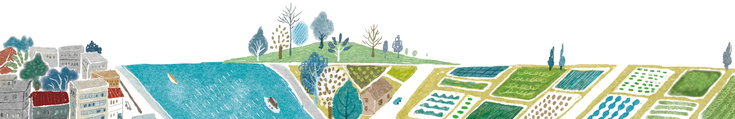
Q1.夏天的午後，愛麗絲為什麼會掉進兔子洞呢？
愛麗絲追著兔子跑，
跟著兔子往洞裡跳

Slide 3
Q2.奇幻世界中，變大的愛麗絲所掉下的眼淚變成池塘後，發生了什麼事呢？
多多鳥和
動物們跌進池中央
愛麗絲追著兔子跑，
跟著兔子往洞裡跳

Slide 4
Q3.奇幻世界中，奇怪的槌球賽有什麼不尋常的事情？
多多鳥和
動物們跌進池中央
愛麗絲追著兔子跑，
跟著兔子往洞裡跳
紅鶴長長的嘴當球槌
球是滾來滾去的刺蝟

Slide 5
Q4.紙牌王國裡的壞脾氣紅心
王后，最喜歡下哪一道命
令？
多多鳥和
動物們跌進池中央
愛麗絲追著兔子跑，
跟著兔子往洞裡跳
紅鶴長長的嘴當球槌
球是滾來滾去的刺蝟
下令誰敢不聽話，
就把他的頭砍下

Slide 6
Q5.被紙牌士兵追捕的愛麗絲
驚醒後，發現士兵只是落
葉外，還發現了什麼事情
呢？
原來是一場夢
多多鳥和
動物們跌進池中央
愛麗絲追著兔子跑，
跟著兔子往洞裡跳
紅鶴長長的嘴當球槌
球是滾來滾去的刺蝟
下令誰敢不聽話，
就把他的頭砍下

